Slide 1
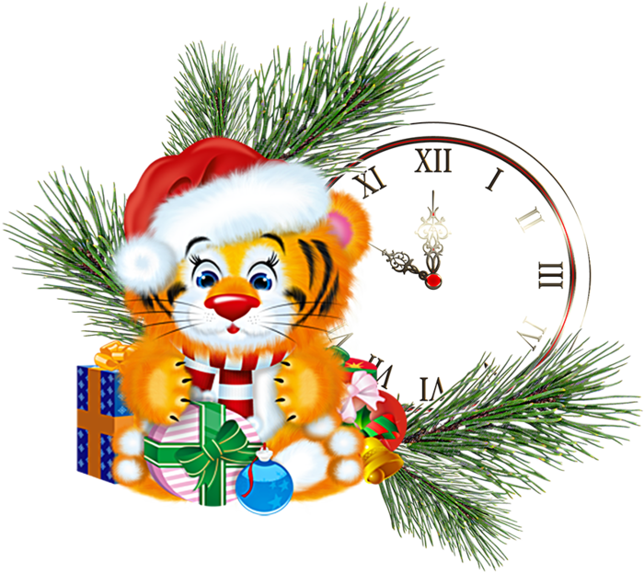
Муниципальное дошкольное общеобразовательное учреждение
«Детский сад № 20 комбинированного вида»
Выставка декоративно – прикладного творчества
«Зимний вернисаж»
Материал подготовила
воспитатель:
Кудашкина Л. А.

Slide 2
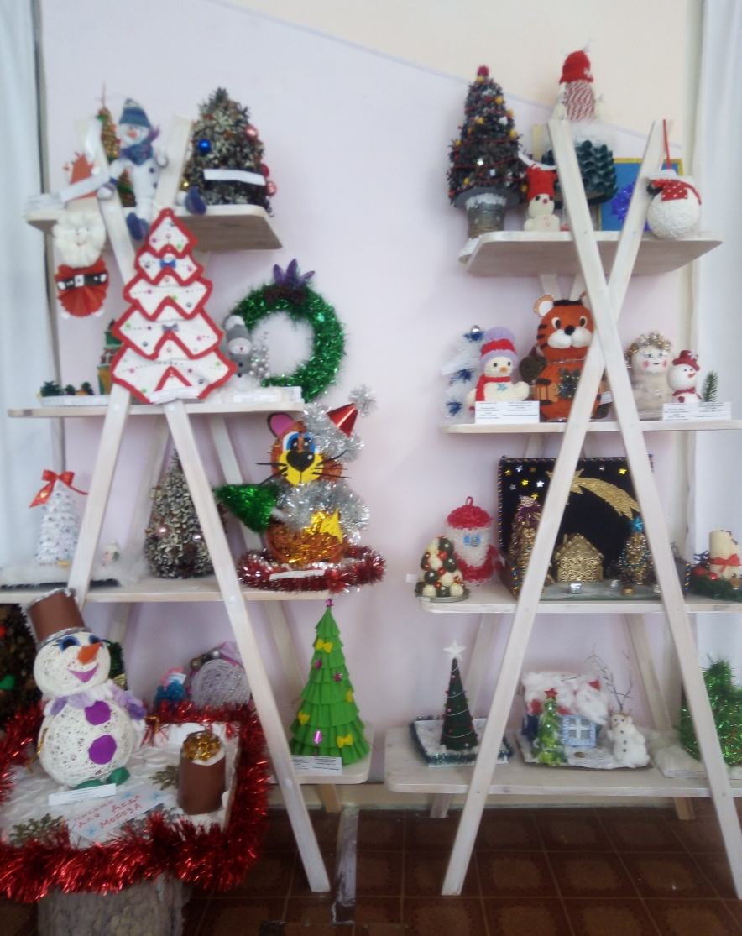
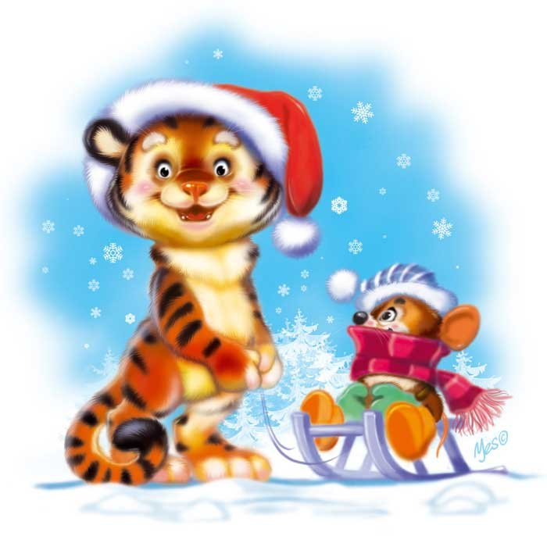
Мы ждем чудес, мы верим в сказку, Мы дружим, любим, мы творим... И в этот добрый зимний праздник, Когда горят вокруг огни, Когда нарядно светит елка, Гремят салюты каждый час, Пусть счастье к нам зайдет надолго, Пусть радость не оставит нас. Пускай все сбудутся желанья, Уйдет бесследно грусть-тоска. Любви, тепла, очарованья, Чудес волшебных на века!

Slide 3
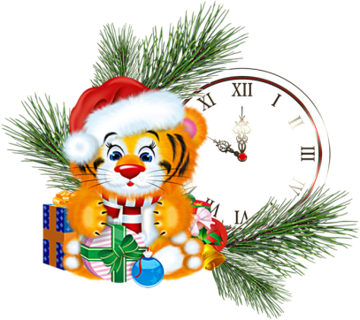
Зимушка-зима - это самое волшебное время года! Природа одевается в серебристо-голубой наряд, превращаясь в сказку. Поля и луга окутаны белым, пушистым покрывалом, а деревья одеты, словно в кружевные платья. Дома утопают в высоких сугробах, крыши домов покрыты голубыми шапками снега. Зимой мы отмечаем самые любимые и долгожданные праздники — Новый год и Рождество. Новогодний праздник всегда с нетерпением ждут взрослые и дети. В канун этого праздника была организована выставка – конкурс декоративно – прикладного творчества «Зимний вернисаж».

Slide 4
Цель конкурса - это создание условий для творческой активности всех участников, создание праздничной, волшебной новогодней атмосферы. Семьи дошкольников с удовольствием приняли участие в выставке. Дети и родители проявили творчество, фантазию и мастерство. Поделки поражали своей неповторимостью и яркостью. Разнообразен был и материал, который использовали для своих поделок дети и родители - бумага, вата, нитки, мишура. Дети выражали восторг, увидев среди множества поделок свою единственную, лучшую! Они рассказывали как вместе с мамой и папой мастерили свой шедевр.

Slide 5
Тигр мягко и красиво Открывает Новый год, Он несет достаток, счастье, Избавление от невзгод. Пусть для вас он добрым будет, Понапрасну не рычит, Воплощение всех желаний Полосатый посулит. Жить желаю вам с ним дружно, И печалей год не знать, В общем, радоваться жизни, Богатеть и процветать.

Slide 6
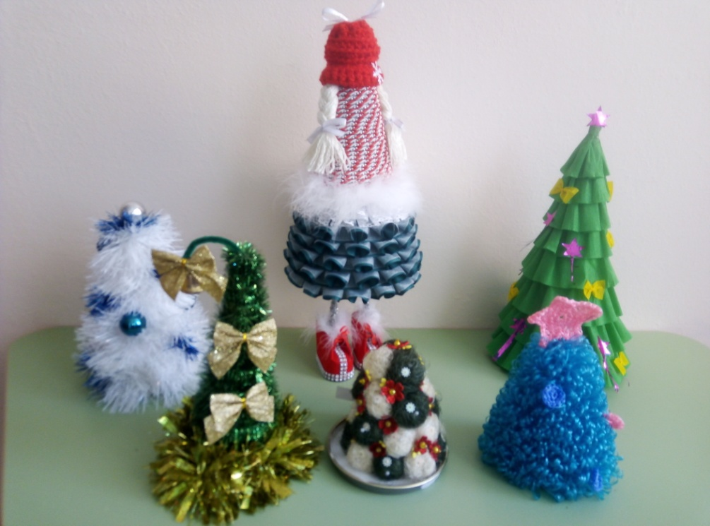
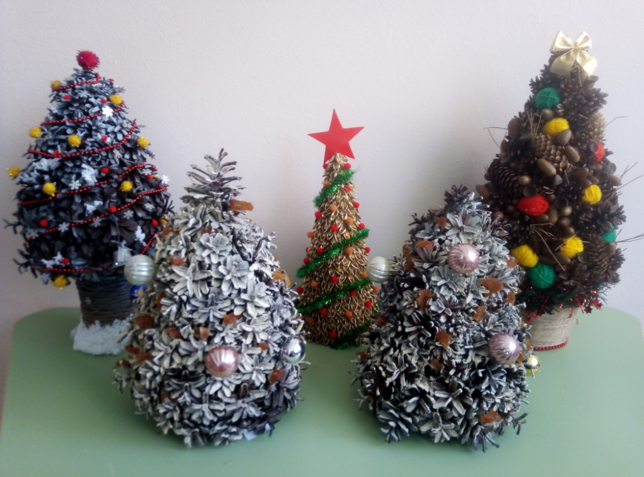
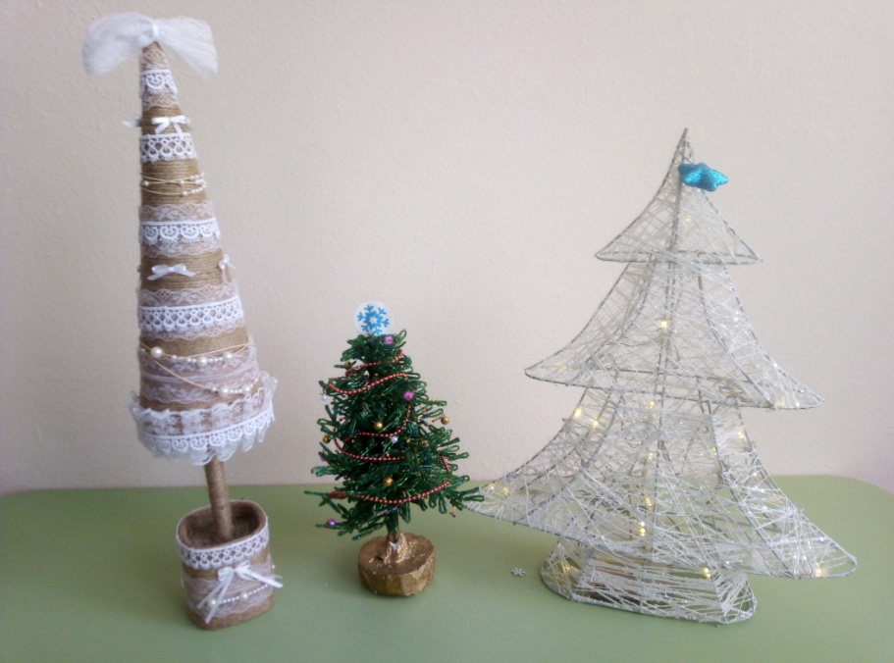
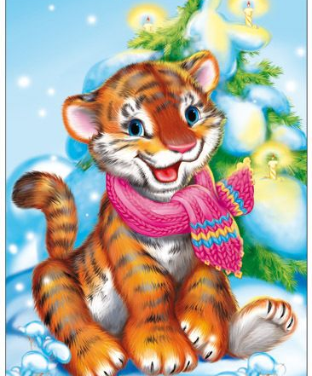
Елка наряжается – Праздник приближается. Новый год у ворот, Ребятишек елка ждет.

Slide 7
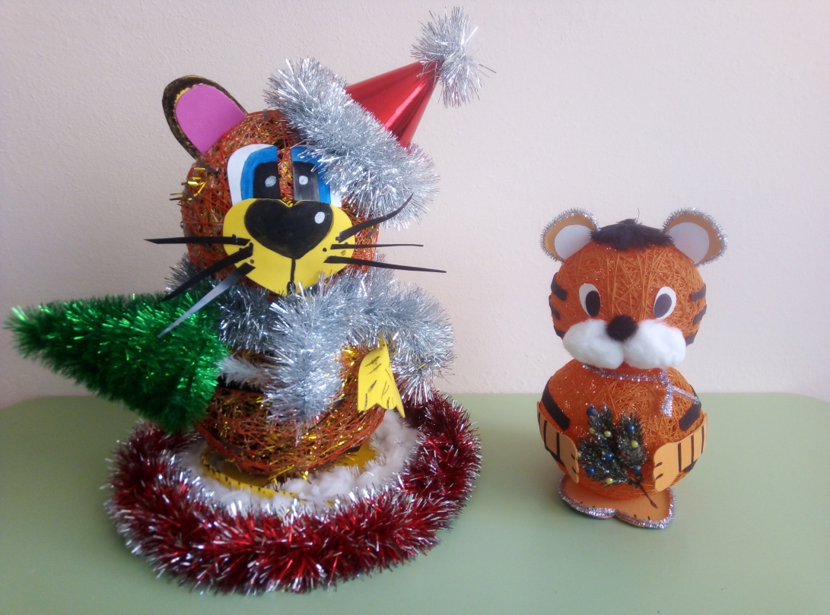
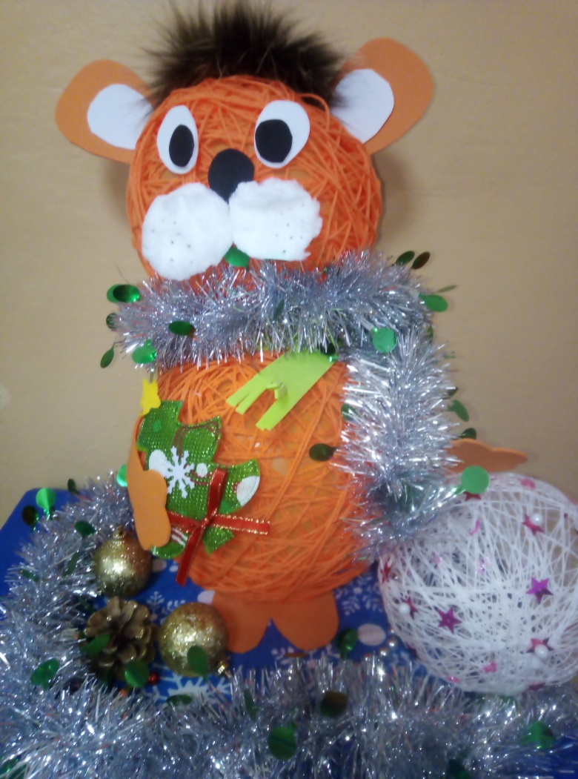
Символ года — полосатый, Умный, сильный и мохнатый, Тигр в гости к нам спешит, Рады все и от души: Тигр с подарками для всех, Всем — удача и успех!

Slide 8
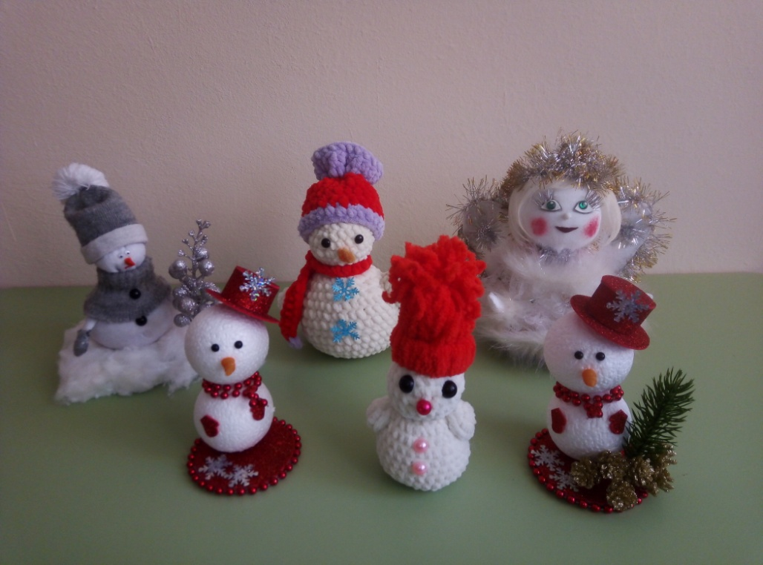
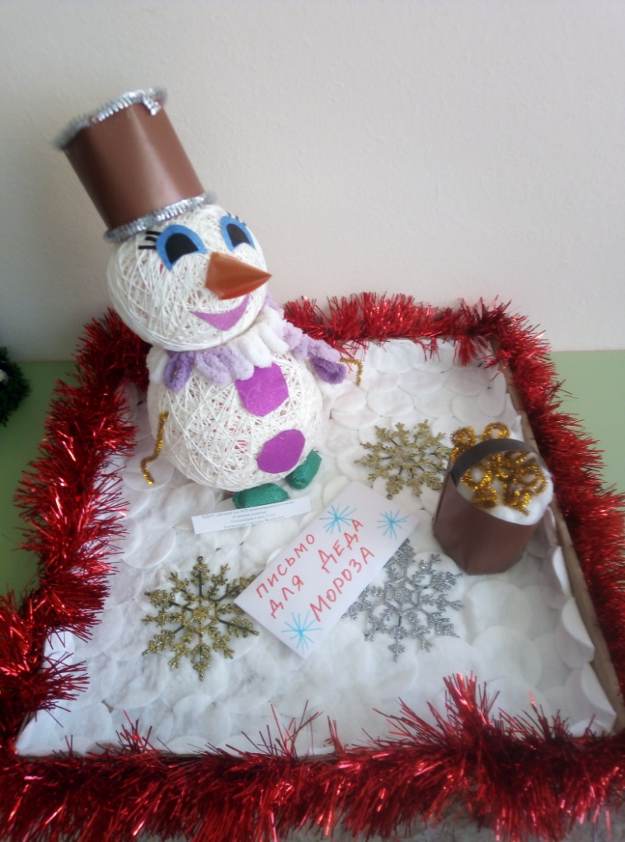
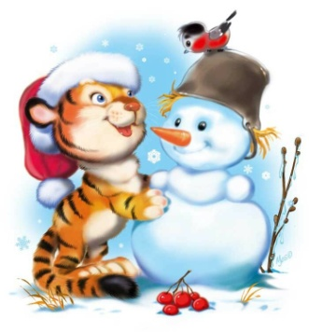
Что стоишь и ждёшь, дружок:
Ком, комочек и комок?
Угли — глазки, нос — морковка,
И метёлку держишь ловко.
Мне прекрасно здесь стоится,
В двери Новый год стучится,
Дедушка Мороз и вьюга
Лепят для меня подругу.

Slide 9
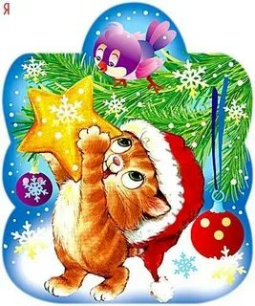
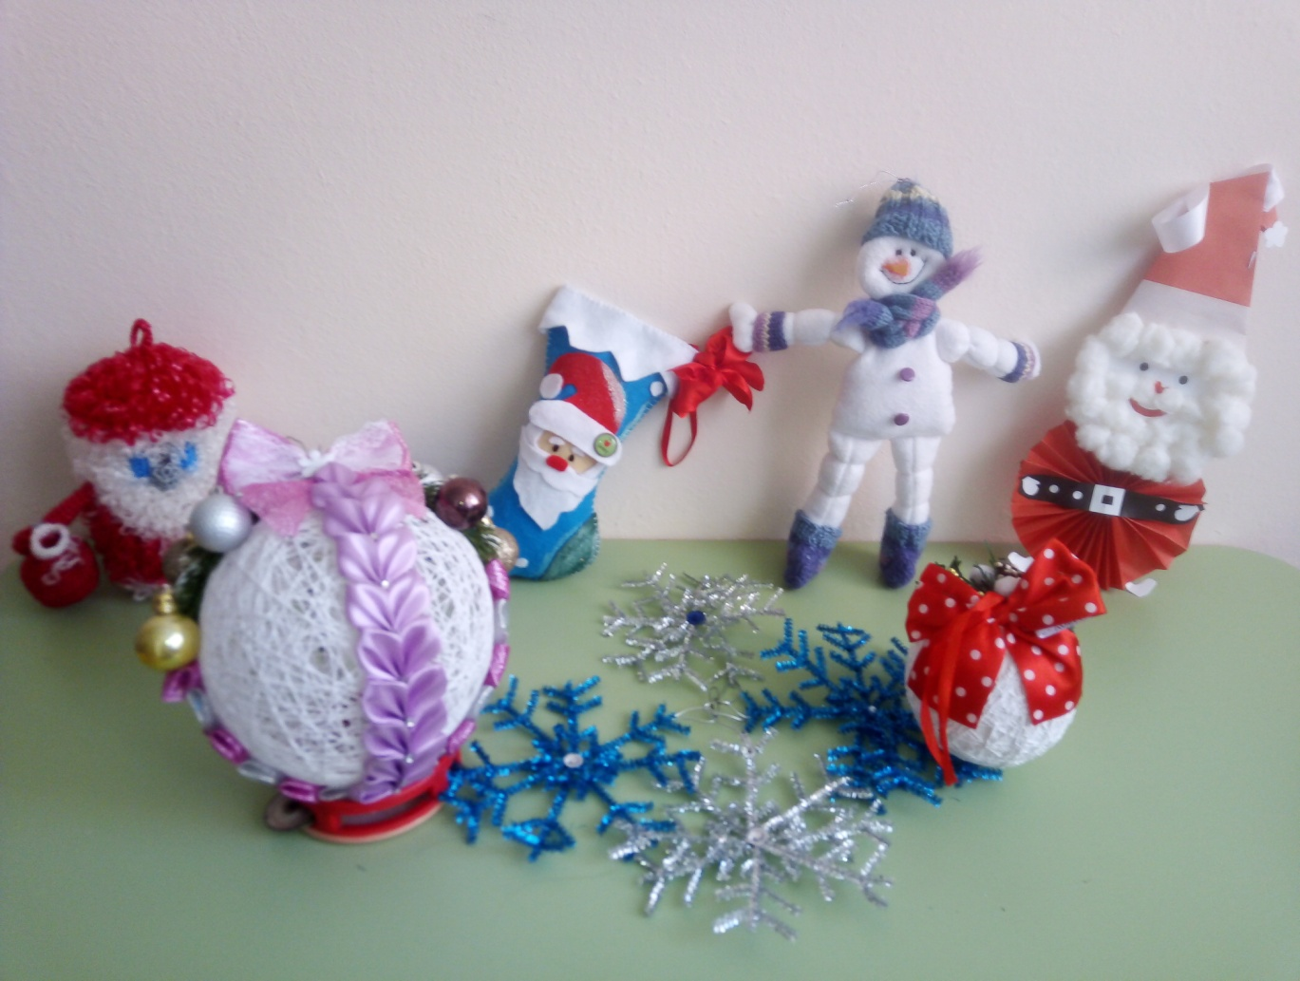
Новогодние игрушки: Дождик, лампочки, шары, Леденцы, снежок, хлопушки, Звезды, разные дары, Шоколадные конфеты, Петушков и мармелад Разместили в елке где-то — Это ж просто детский сад!

Slide 10
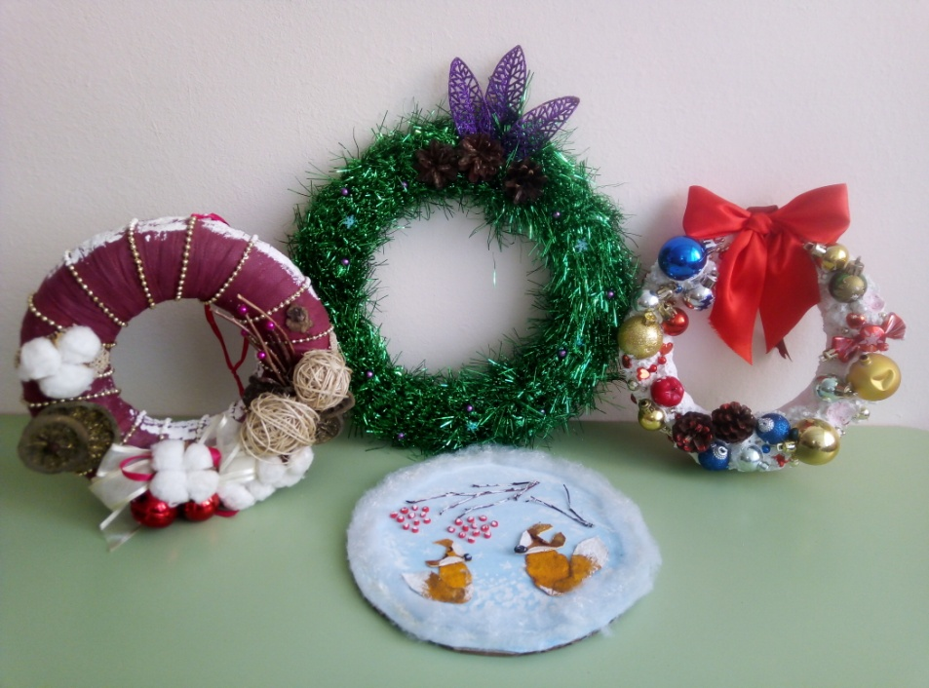
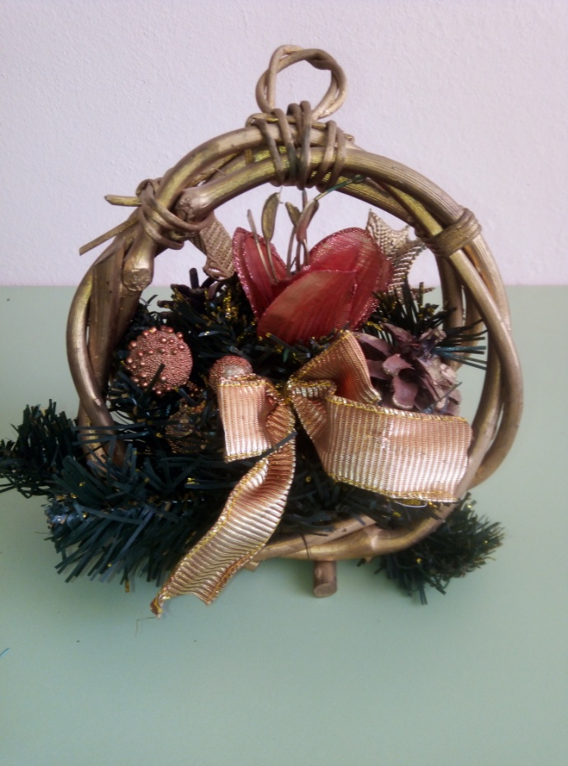
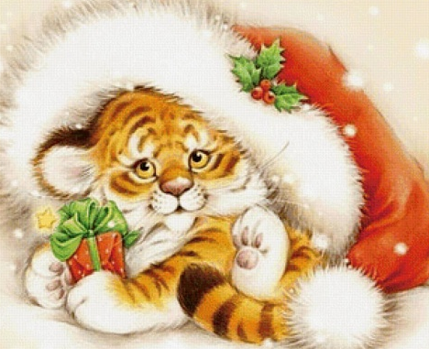
Плетёт Судьба для каждого венок
Из радости, сомнений и ошибок,
Из бесконечно - непростых дорог, Открытий важных, грусти и улыбок. Вплетает еловые ветки
Из нежности, добра и откровений,
И золотые бусы.
Непроходящих вечно сожалений.
Для каждого венок неповторим,
Не вплетено ни ветки в нём напрасно,
Он уникален и всего один...
И это, без сомнения, прекрасно!

Slide 11
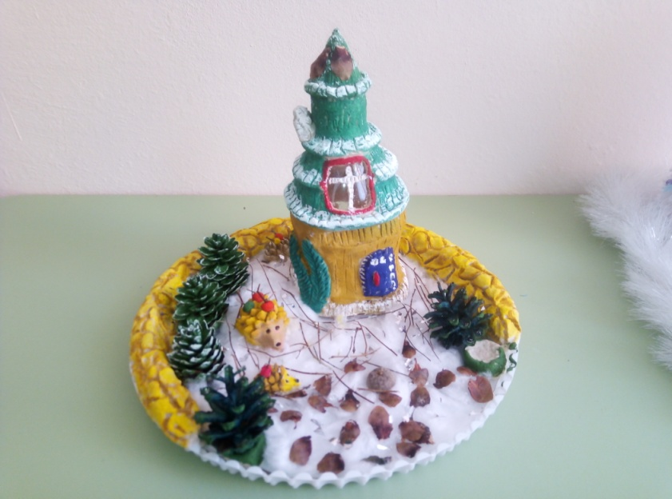
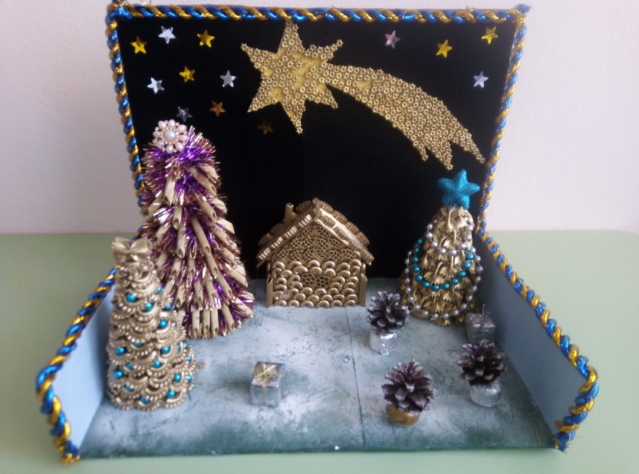
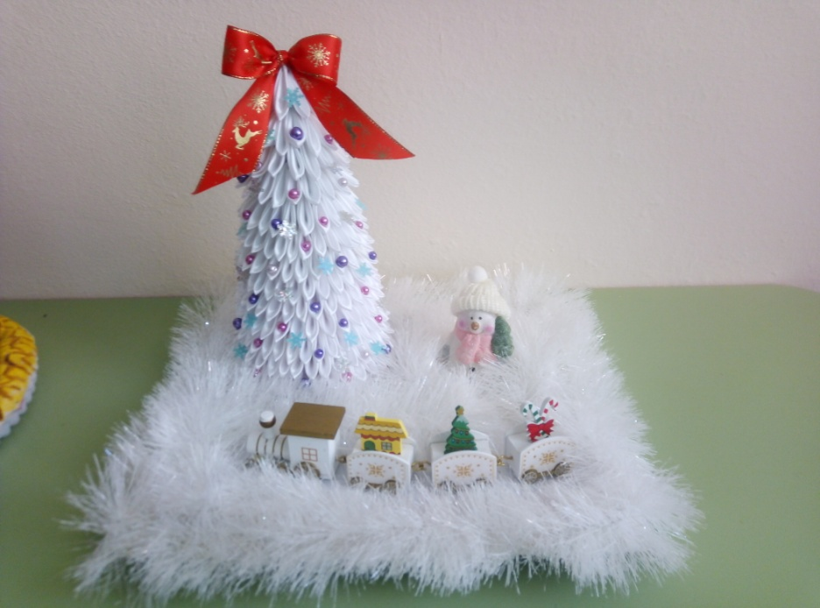
На окошках, Дед Мороз, Разбросай хрустальных роз
Легкие виденья,
Хитрые сплетенья.
Ты, метелица, чуди,
Хороводы заводи,
Взвейся вихрем белым
В поле поседелом!

Slide 12
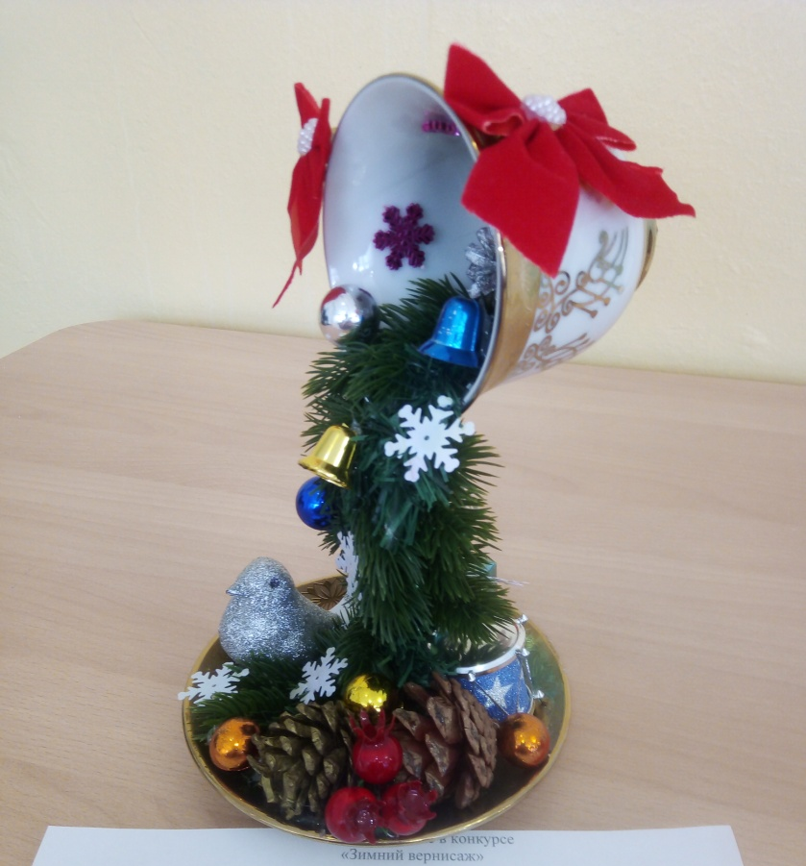
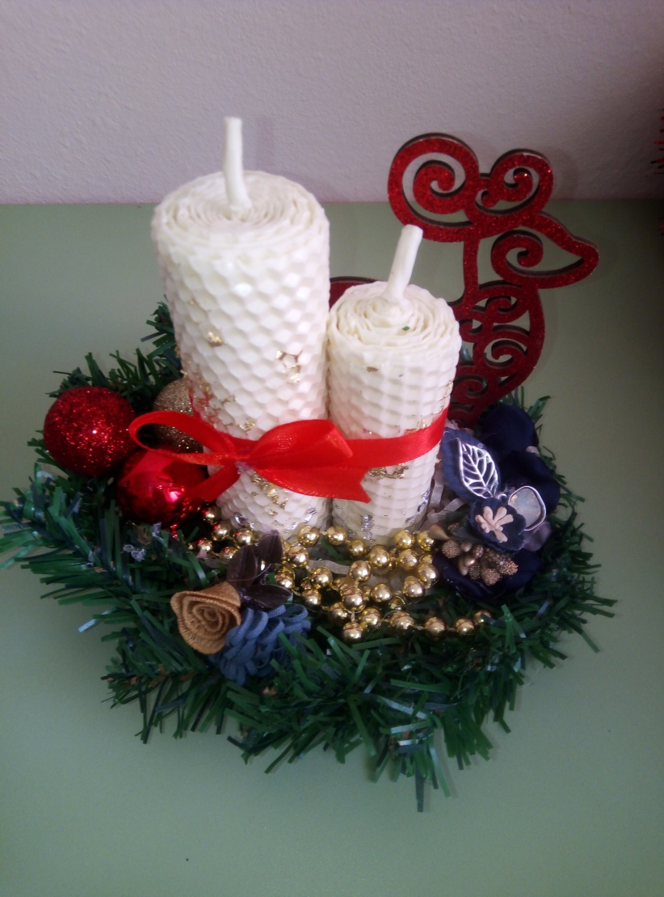

Slide 13
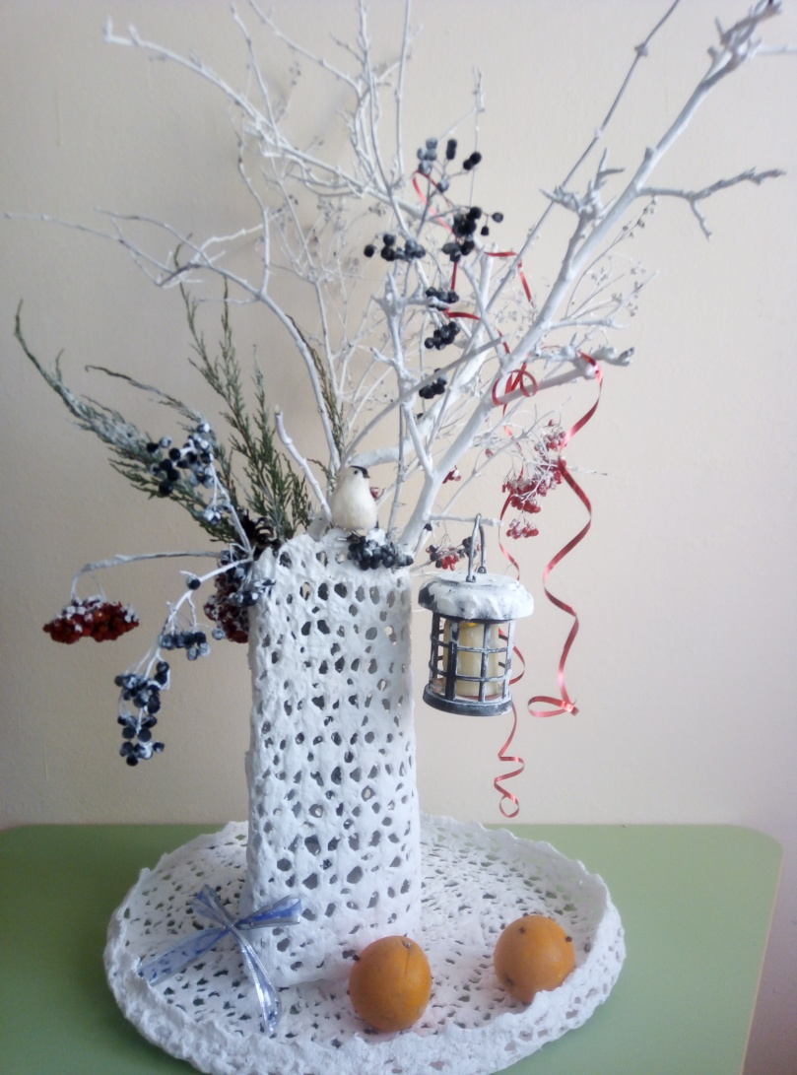
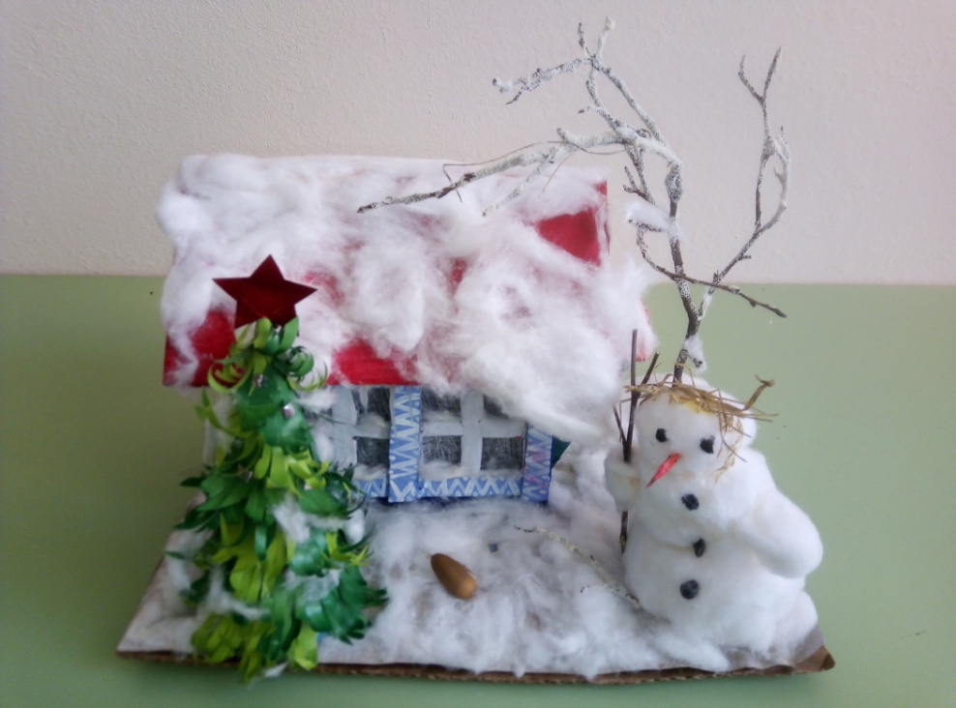

Slide 14
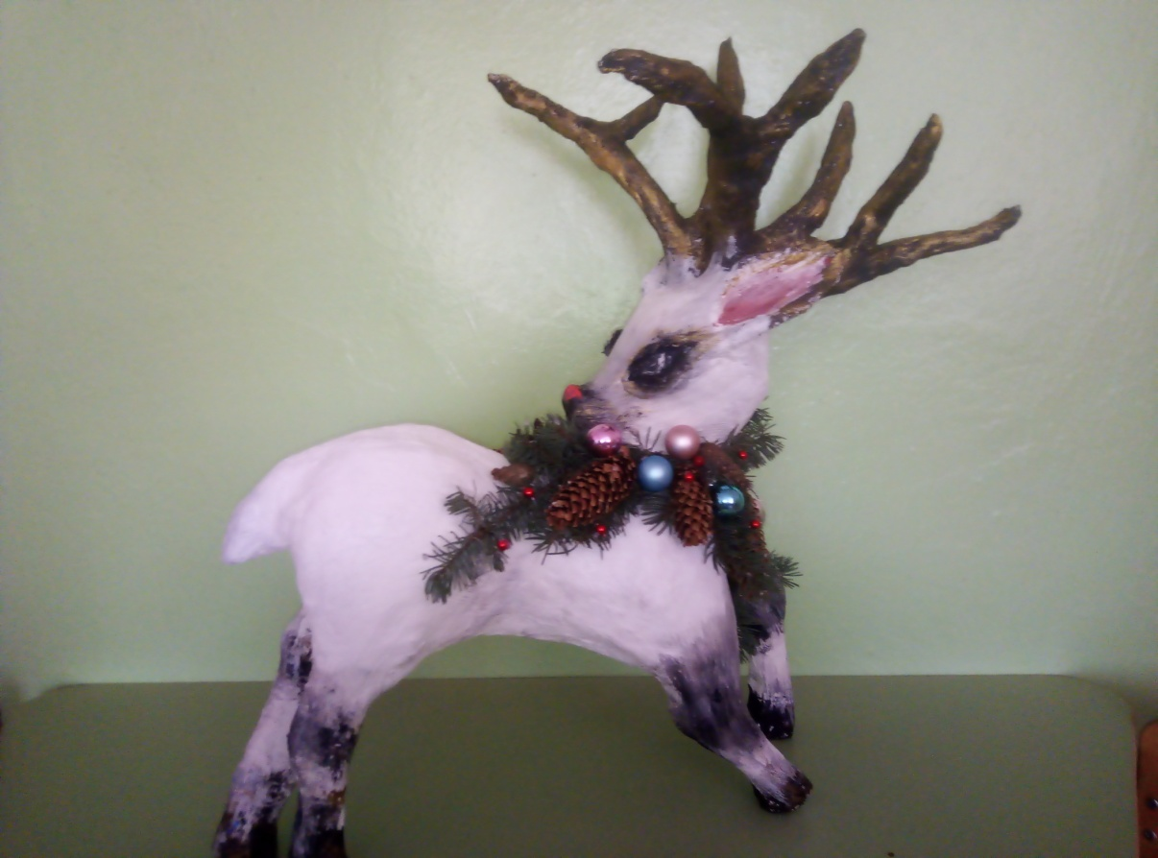
«Олень — ветвистые рога, Куда ты мчишь, зовешь куда? Где Бог — свидетель, зверь-скакун И леса шум… Не уноси прекрасных ног, Я не охотник, не стрелок. Мой зверь лесной, мой добрый зверь, Постой, поверь… И он ответил: — Не могу, Я все волнуюсь, все бегу

